Slide 1
Non-Standard-Datenbanken Von NoSQL zu NewSQL
Prof. Dr. Ralf Möller
Universität zu Lübeck
Institut für Informationssysteme
Felix Kuhr (Übungen)

Slide 2
Big Data

Slide 3
NoSQL: Not Only SQL?
Datenmengen werden groß (Big Data)
Horizontale Skalierung notwendig (→ Elastizität)
Virtualisierung (Cloud Computing) geht damit einher
Heterogenität von Daten, Datenintegration
Schema-Freiheit (relationales Modell scheint zu starr)
Algorithmische Datenverarbeitung wird gewünscht
Verteilung der Datenhaltung
CAP Theorem (Consistency, Availability, Paritioning tolerant: Eric Brewer)
Nur 2 aus 3 Kriterien erfüllbar
Abschwächung des Serialisierbarkeits-Konsistenzkriteriums: BASE
Basically Available
Soft-state (or scalable)
Eventually consistent

Slide 4
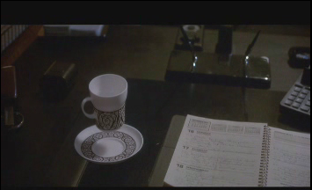
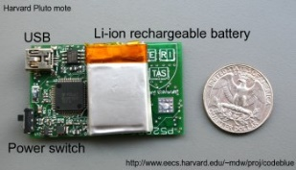
SELECT *
FROM RAWDATA
INPUT FILE
time | id | temp
10am | 1 | 20
10am | 2 | 21
.. | .. | …
10am | 7 | 29
time | id | temp
10am | 1 | 20
10am | 2 | 21
.. | .. | …
10am | 7 | 29
…
Volume
Raw Data Tables
OUTPUT FILE
Sensor/RFID streams
(+ metadata, floor plans, …)
Relational DBMS

Slide 5
Bigtable (Google) und Dynamo (Amazon)
Eine Tabelle in Bigtable ist eine dünn besetzte, multidimensionale, persistente und verteilte Hashtabelle
Abbildung ist indexiert durch Zeilenschlüssel, Spaltenschlüssel und Zeitstempel
(row:string, column:string, time:int64) → uninterpretiertes Bytefeld
Unterstützung von Suchen, Einfügen, Löschen
Transaktionen nur zeilenweise etablierbar
F. Chang, J. Dean, S. Ghemawat, W.C. Hsieh, D.A. Wallach, M. Burrows, T. Chandra, A. Fikes, and R.E. Gruber. Bigtable: A Distributed Storage System for Structured Data. ACM Trans. Comput. Syst. 26, 2, Article 4, 2008
Image Source: Chang et al., OSDI 2006

Slide 6
Map Reduce
Technik zur Indizierung und Verarbeitung von großen Datenmengen
Implementierung durch Anwendungsentwickler, kein deklaratives DBMS
Zwei Phasen: Map und Reduce
Map
Extraktion von Mengen von Key-Value-Paaren aus Daten
Potentiell auf vielen Maschinen parallel
Reduce
Mischung und Sortierung von Key-Value-Paaren
Resultat in anderen Verarbeitungskontexten weiterverwendet

Slide 7
Map-Reduce-Patent
Google granted US Patent 7,650,331, January 2010
System and method for efficient large-scale data processing A large-scale data processing system and method includes one or more application-independent map modules configured to read input data and to apply at least one application-specific map operation to the input data to produce intermediate data values, wherein the map operation is automatically parallelized across multiple processors in the parallel processing environment. A plurality of intermediate data structures are used to store the intermediate data values. One or more application-independent reduce modules are configured to retrieve the intermediate data values and to apply at least one application-specific reduce operation to the intermediate data values to provide output data.

Slide 8
NoSQL-Beispiel: Key-Value Store
Hash-Tabelle von Schlüsseln
Werte mit Schlüsseln zusammen gespeichert
Schneller Zugriff auf (kleine) Datenwerte
Voldemort
http://www.project-voldemort.com/
MemCacheDB
http://memcachedb.org/
Backend-Speicher ist eingebettete DB (Berkeley-DB)

Slide 9
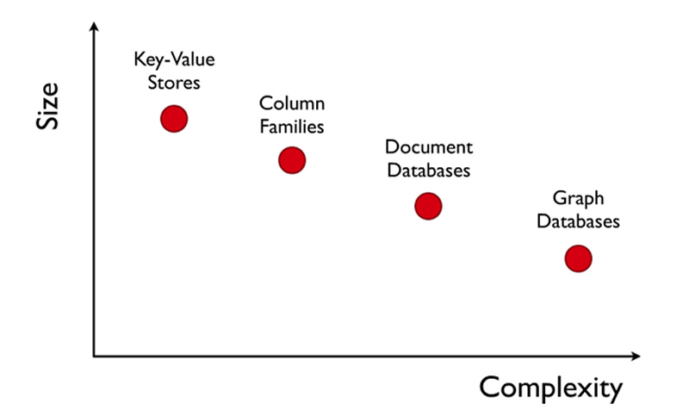
NoSQL-Datenbanktypen
Die Diskussion von NoSQL-Datenbanken wird erschwert durch Vielzahl verschiedener Typen:
Key-Value Store – Hashtabelle von Schlüsseln
Column Store – Jeder Speicherblock enthält Daten aus nur einer Spalte
Document Store "Dokumente" als Menge ausgezeichneter (tagged) Elemente
Graphdatenbanken

Slide 10
Andere Nicht-SQL-Datenbanken
Hierarchische Datenbanken (IBM, 60er Jahre)
Netzwerk-Datenbanken (CODASYL, 70er Jahre)
Objekt-orientierte Datenbanken (80er Jahre)
XML-Datenbanken (90er Jahre)
Triple Stores (2000er Jahre → Sven Groppes Vorlesung)
…

Slide 11
NoSQL-Beispiel: Column Store
Jeder Speicherblock enthält Daten aus nur einer Spalte
Effizienzgewinn, wenn nur einige Spalten relevant für Anfrage
MonetDB
https://www.monetdb.org
MonetDB (seit 1993)
Hadoop/Hbase
http://hadoop.apache.org/
Yahoo, Facebook
Actian Vortex (ex: VectorWise, ex: Vector)
Column Store integriert in SQL-Datenbank Ingres
http://www.actian.com
Vertreibt auch Versant, ein objektorientiertes DBMS

Slide 12
NoSQL-Beispiel: Document Store
Verwendung von JSON – JavaScript Object Notation
Geschachtelte Objekte
Wie XML aber "bequemer" für Java-Programmierer
Redundanzvermeidung?
CouchDB
http://couchdb.apache.org/
MongoDB
http://www.mongodb.org/

Slide 13
CouchDB JSON Beispiel
{
"_id": "guid goes here",
"_rev": "314159",
"type": "abstract",
"author": "Keith W. Hare"
"title": "SQL Standard and NoSQL Databases",
"body": "NoSQL databases (either no-SQL or Not Only SQL)
are currently a hot topic in some parts of
computing.",
"creation_timestamp": "2011/05/10 13:30:00 +0004"
}

Slide 14
CouchDB JSON Tags
"_id"
GUID – Global Unique Identifier
Passed in or generated by CouchDB
"_rev"
Revision number
Versioning mechanism
"type", "author", "title", etc.
Arbitrary tags
Schema-less
Could be validated after the fact by user-written routine

Slide 15
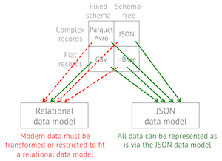
NoSQL: Zusammenfassung
Nutzer von NoSQL-Datenbanken lehnen ab:
Aufwand von ACID-Transaktionen
“Komplexität” von SQL
Aufwand des Designs von Schemata
Deklarative Anfrageformulierung
Ein-Prozessor-Technologie
Programmierer wird verantwortlich für
Prozedurale Formulierung von Zugriffsalgorithmen
und Navigation zu den benötigten Daten
Jüngst: Revival von SQL in allen Systemen
Apache Drill: SQL-ähnliche Anfragen " Treat your data like a table even when it's not"
Konkrete Ausprägung variiert

Slide 16
CAP Theorem
Consistency:
Alle Knoten sehen die gleichen Daten zur gleichen Zeit
Availability (Verfügbarkeit):
Fehler von Knoten beeinträchtigen nicht die Funktionsfähigkeit der Überlebenden
Partitionierungstoleranz:
System arbeitet weiter, auch bei Partitionierung durch Netzwerkfehler
Theorem: Ein verteiltes System kann nur jeweils zwei Kriterien erfüllen, nicht aber alle drei
C
A
P
CSE 40822-Cloud Computing-Fall 2014 Prof. Dong Wang
Seth Gilbert and Nancy Lynch. "Brewer's conjecture and the feasibility of consistent, available, partition-tolerant web services." ACM SIGACT News 33.2 (2002): 51-59

Slide 17
CAP Theorem: Argumente
Nehmen wir an, es gibt zwei Knoten:
A
B
CSE 40822-Cloud Computing-Fall 2014 Prof. Dong Wang

Slide 18
CAP Theorem: Argumente
Nehmen wir an, es gibt zwei Knoten:
Nicht konsistent!
A
B
Antwort an Klienten
CSE 40822-Cloud Computing-Fall 2014 Prof. Dong Wang

Slide 19
CAP Theorem: Argumente
Nehmen wir an, es gibt zwei Knoten:
Nicht verfügbar!
A
B
Warten auf Aktualisierung
CSE 40822-Cloud Computing-Fall 2014 Prof. Dong Wang

Slide 20
CAP Theorem: Argumente
Nehmen wir an, es gibt zwei Knoten:
Nicht partitionierungs-tolerant!
A
B
A erhält Aktualisierung von B
Partitionierung: System zerfällt in (mindestens) zwei unverbundenen Teile
CSE 40822-Cloud Computing-Fall 2014 Prof. Dong Wang

Slide 21
Neubetrachtung CAP Theorem
Probleme?
Von den folgenden Garantien angeboten von verteilten Systemen:
Consistency
Availability
Partition tolerance
Wähle zwei
Drei Möglichkeiten :
CP
AP
CA (relationales DMBS)
C
A
P

Slide 22
Häufiges Missverständnis: 2 von 3
Was ist mit CA?
Kann ein verteiltes System (mit unzuverlässigem Netzwerk) wirklich nicht partitionierungstolerant sein?
C
A

Slide 23
Konsistenz oder Verfügbarkeit
Konsistenz und Verfügbarkeit sind keine binären Entscheidungen
AP-Systeme schwächen Konsistenz zugunsten von Verfügbarkeit (sind aber nicht notwendigerweise inkonsistent)
CP-Systeme opfern Verfügbarkeit zugunsten der Konsistenz (sind aber durchaus meist verfügbar)
Quintessenz: AP- und CP-Systeme können Konsistenz, Verfügbarkeit und Partitionierungstoleranz graduell zur Verfügung stellen
C
A
P

Slide 24
Arten der Konsistenz
Starke Konsistenz
Nach einer Datenaktualisierung muss jeder nachfolgende Zugriff (egal auf welcher Kopie) den neuen Wert liefern
Schwache Konsistenz
Es wird nicht garantiert, dass nachfolgende Zugriffe auf Kopien den aktualisierten Wert liefern
Letztendliche Konsistenz (Eventual consistency)
Spezielle Form der schwachen Konsistenz
Es wir garantiert, dass schließlich alle Prozesse den letztmalig aktualisierten Wert sehen, wenn keine neuen Änderungen erfolgen (verzögerte Propagierung von Änderungen in die Kopien)
Abadi, Daniel J. "Consistency tradeoffs in modern distributed database system design." Computer-IEEE Computer Magazine 45.2 (2012): 37.

Slide 25
AP, CP greift zu kurz: CAP/ELC
AP/EL-System: Gib Konsistenz C auf zugunsten der Verfügbarkeit A und kleinerer Latenz L
Dynamo, Cassandra, Riak
CP/EC-System: Verweigere, die Konsistenz C aufzugeben, und zahle die Kosten von Verfügbarkeit und Latenz
BigTable, Hbase, VoltDB/H-Store
AP/EC-System: Gib Konsistenz auf, wenn Partitionierung erfolgt, und erhalte Konsistenz im normalen Betrieb
MongoDB
CP/EL-System: Erhalte Konsistenz, wenn Partitionierung erfolgt, gebe Konsistenz für kleine Latenz im normalen Betrieb auf
Yahoo! PNUTS
E=ELSE L=Latency
C=Consistency

Slide 26
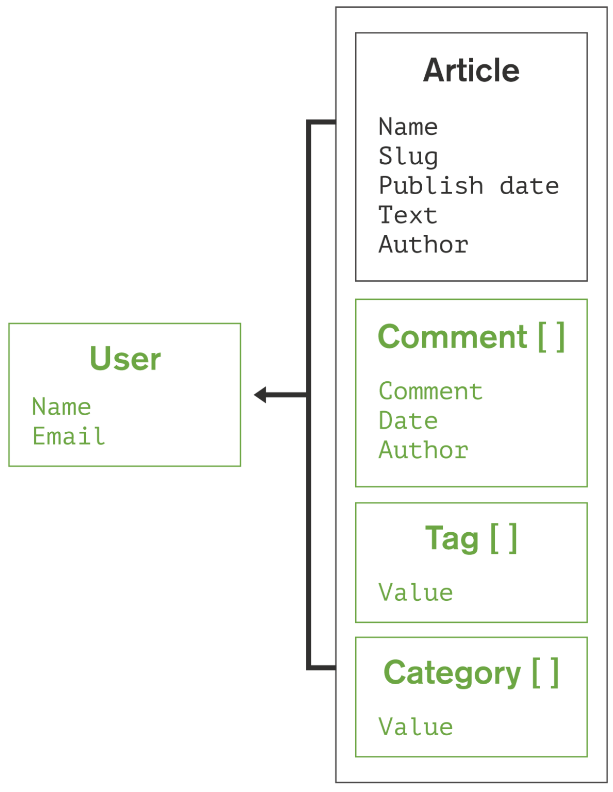
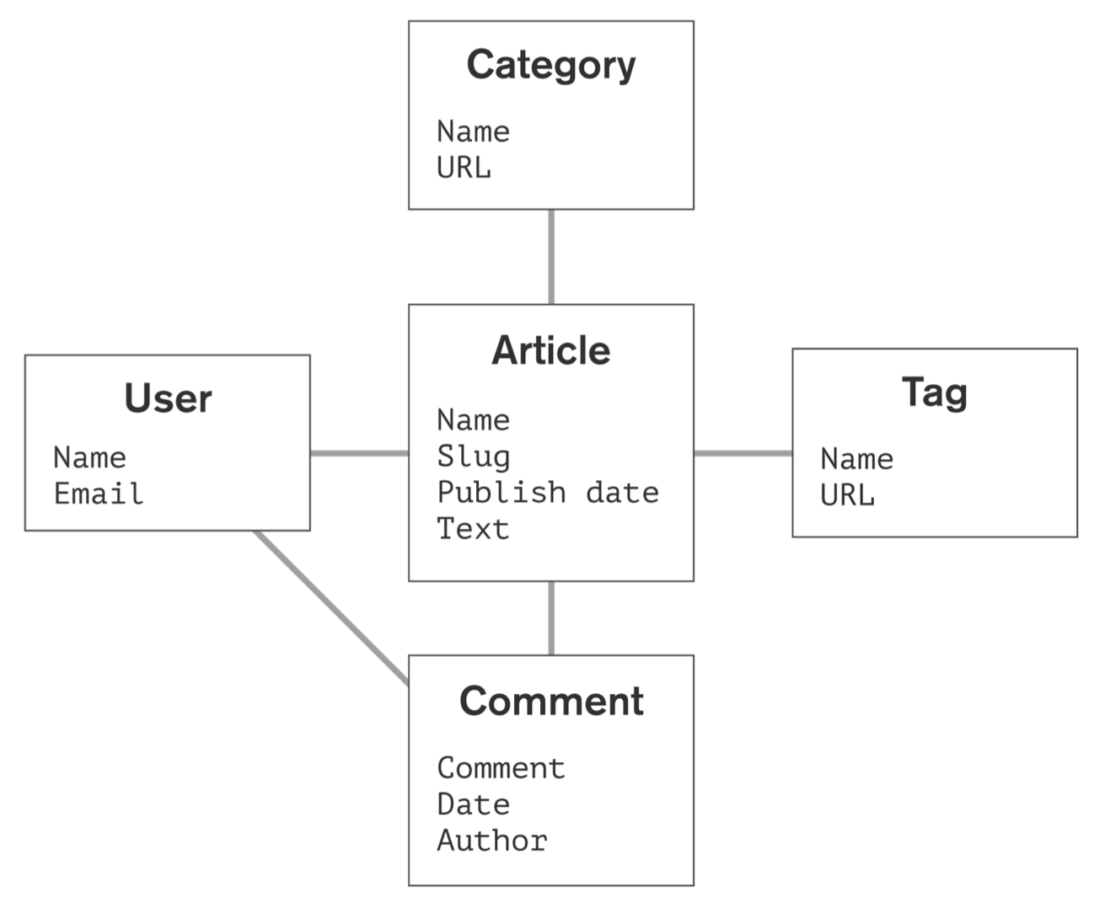
Dokument-orientierte DB: Beispiel MongoDB
Daten als "Dokumente" (vgl. XML, JSON)
Unterklasse von Key-Value-Stores
Relationale Darstellung
Dokumenten-orientierte Darstellung
MongoDB Architecture Guide

Slide 27
Datenmanagement in MongoDB
MongoDB stellt horizontale Skalierung für Datenbanken auf kostengünstigen, allgemein verfügbaren Rechensystemen bereit (mittels der sog. Sharding-Technik)
Sharding verteilt Daten über mehrere physikalische Partitionen (shards) zur Vermeidung der Begrenzungen einzelner Rechner
MongoDB sieht eine automatische Verteilung von Daten im Cluster vor, wenn Datenvolumina über Kapazität eines Einzelsystems hinaus gehen
MongoDB Architecture Guide

Slide 28
NewSQL
Neue Generation von relationalen DBMS
Stellen Performanz von NoSQL-Systemen bereit …
… für Online-Transaktionsverarbeitung (OLTP) mit Lese- und Schreiboperationen, und zwar unter Beibehaltung von ACID-Garantien relationaler DB-Systems
Kurze Transaktionen
Berühren kleiner Mengen von Daten durch Indexzugriffe (keine ganzen Tabellen gelesen oder große verteilte Joins)
Anfragen sind wiederkehrend (auf neuen Daten)
Vermeidung von schwergewichtigen Reparaturmechanismen (wie z.B. Write-Ahead-Logs)
Unterstützung von verteilten Clustern von Rechnern ohne gemeinsamen Speicher
Wikipedia

Slide 29
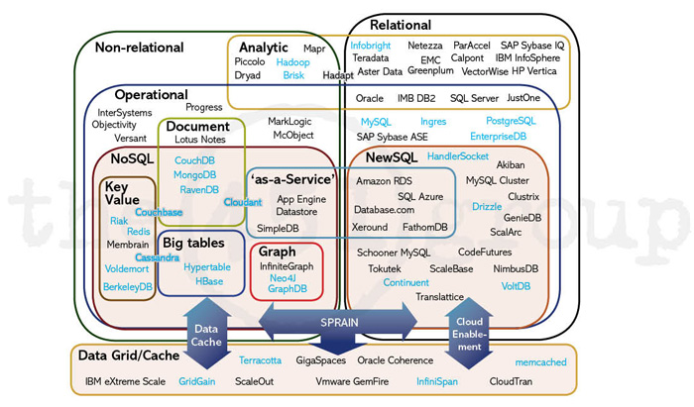

Slide 30
Danksagung
Blockchain-Präsentationen in Zusammenarbeit mit Dennis Heinrich (IFIS)

Slide 31
Was ist eine Blockchain?
Wie der Name schon sagt, eine Kette von Blöcken
Was enthalten die Blöcke?
Prinzipiell alle möglichen Daten
Währungen
Verträge
Grundbücher
Wikipedia Einträge
Stammbäume
Block A
Block B
Block C
Was ist mit der Kette?
Dokumentiert eine Erweiterung der Daten
Ziel: Konsistente und nachvollziehbare Speicherung der Erweiterung von Daten!

Slide 32
Beispiel Zaubererduell
Was enthält unserer Block?
Duelle zwischen 2 Zaubernden
Sieger des Duells
(Duellant A, Duellant B, DuellNr. zwischen Beteiligten, Sieger)
Block Header
Hermine vs. Ron, 1, Sieger Hermine;
Draco vs. Dobby, 1,
Sieger Dobby;
Hermine vs. Ron, 2, Sieger Ron;
Harry vs. Voldemort, 1, Sieger Harry;
…
Was können wir damit nachweisen?
Wer gegen Wen
Häufigkeit Sieger/Verlierer über gesamte Kette
Hermine vs. Ron = 1 zu 1

Slide 33
Wie sind die Blöcke verbunden?
Block Header B
Block Header A
# Block Header A
Hashwert des
Headers vom
vorherigen Block
im neuen Header
speichern
Hermine vs. Ron, 1, Sieger Hermine;
Draco vs. Dobby, 1,
Sieger Dobby;
Hermine vs. Ron, 2, Sieger Ron;
Harry vs. Voldemort, 1, Sieger Harry;
…
Harry vs. Ron, 1,
Sieger Harry;
Hermine vs. Draco, 1, Sieger Hermine;
Draco vs. Luna, 1,
Sieger Draco;
Ginny vs. Ron, 5
Sieger Ginny;
…
Dadurch feste
Bindung von Vorgänger zu Nachfolger

Slide 34
Wie sind die Blöcke verbunden?
Block Header B
# Block Header A
Block Header A
# Data A
Hermine vs. Ron, 1, Sieger Hermine;
Draco vs. Dobby, 1,
Sieger Dobby;
Hermine vs. Ron, 2, Sieger Ron;
Harry vs. Voldemort, 1, Sieger Harry;
…
Harry vs. Ron, 1,
Sieger Harry;
Hermine vs. Draco, 1, Sieger Hermine;
Draco vs. Luna, 1,
Sieger Draco;
Ginny vs. Ron, 5
Sieger Ginny;
…
Hashwert der
Daten vom
vorherigen Block
im neuen Header
speichern
Verhindert Änderungen der Daten!

Slide 35
Kann Draco schummeln?
Problem: Verändere die Kette so, dass Draco in der Vergangenheit gewonnen hat.
Aktuelle Kette:
Dracos Kette:
Block A
Block A‘
Hashwert anders wegen veränderter Daten!
Block B erkennt seinen Vorgänger nicht an!
Block B
Block B
Block C
Block C
Schummeln am Anfang oder in der Mitte der Kette nicht möglich.
Block D
Block D
Block E
Block E
Block F
Block F
Was ist mit dem Ende?

Slide 36
Wer entscheidet über einen neuen Block?
Prinzipell: JEDER Teilnehmer an der Blockchain
Heißt in unserem Fall jeder Zaubernde, ABER es muss Konsenz herrschen!
Wir brauchen somit ein dezentrales Konsenzverfahren!
Häufig wird die sog. Proof of Work Methode verwendet:
Aufwendiger Arbeitsnachweis des Blockerstellers
Einfache Prüfung für jeden anderen Teilnehmer
BEISPIEL: Ein neuer Block darf nur erstellt werden, wenn eine Abbildung des Blockinhalts auf einen Zauberspruch genannt werden kann, so dass z.B. der:
Zauberspruch mit A anfängt,
aus 2 Worten besteht und
genau 2 Mal ‚v‘ enthält
Beispiel: Avada Kedavra (man muss erst einmal viele Zauberspruchbücher durchsehen, um so eine Abbildung zu finden)
Einfach zu prüfen, aber Abbildung aufwendig zu finden.
Anforderungen wechseln für jeden neuen Block, da neuer Inhalt gegeben

Slide 37
Erstellen eines neuen Blocks
Verteile alle neuen Daten (bsp. [Harry, Draco, 3, Harry]) an alle bekannten Zauberer
Zauberer sammeln Daten in Blöcke und verteilen neue Daten weiter
Zauberer arbeiten am Proof of Work, um ihren Block zu veröffentlichen
Falls Proof of Work erfüllt, verteile Block an alle anderen bekannten Zauberer
Andere Zauberer akzeptieren den Block oder stellen ungültige* Daten fest
Akzeptanz wird durch Erstellung eines Nachfolgeblocks an den neuen Block ausgedrückt
* Was als ungültig angesehen wird, hängt auch von den Daten ab. In unserem Beispiel :
Duell gegen sich selbst verboten
Duell mit 2 Siegern/Verlierern (keine doppelte Version eines Duells)
Lücke/Reihenfolge falsch (Duell 3 vor 2, Wo ist Duell 1?)
Schritte aus https://bitcoin.org/bitcoin.pdf

Slide 38
Erstellen eines neuen Blocks
Verteile alle neuen Daten (bsp. [Harry, Draco, 3, Harry]) an alle bekannten Zauberer
Zauberer sammeln Daten in Blöcke und verteilen neue Daten weiter
Zauberer arbeiten am Proof of Work, um ihren Block zu veröffentlichen
Falls Proof of Work erfüllt, verteile Block an alle anderen bekannten Zauberer
Andere Zauberer akzeptieren den Block oder stellen ungültige Daten fest
Akzeptanz wird durch Erstellung eines Nachfolgeblocks an den neuen Block ausgedrückt
Harry
2. „Klasse, Harry, ich sag es weiter!“
Ron
Block Header
Block Header
PoW?
PoW?
Harry vs. Draco, 3 Sieger Harry;
1. „Hey, ich habe gegen Draco gewonnen!“
Ron vs. Hermine, 7,
Sieger Hermine;
Harry vs. Draco, 3, Sieger Harry;
Schritte aus https://bitcoin.org/bitcoin.pdf

Slide 39
Erstellen eines neuen Blocks
Verteile alle neuen Daten (bsp. [Harry, Draco, 3, Harry]) an alle bekannten Zauberer
Zauberer sammeln Daten in Blöcke und verteilen neue Daten weiter
Zauberer arbeiten am Proof of Work, um ihren Block zu veröffentlichen
Falls Proof of Work erfüllt, verteile Block an alle anderen bekannten Zauberer
Andere Zauberer akzeptieren den Block oder stellen invalide Daten fest
Akzeptanz wird durch Erstellung eines Nachfolgeblocks an den neuen Block ausgedrückt
Harry
2. „Schade, muss ich trotzdem verteilen“
Ron
Block Header
Block Header
Block Header
PoW?
Block Header
PoW?
PoW?
PoW?
Harry vs. Draco, 3, Sieger Harry;
Ron vs. Hermine, 7,
Sieger Hermine;
1. „Ich habe gegen Hermine verloren…“
Ron vs. Hermine, 7,
Sieger Hermine;
Harry vs. Draco, 3, Sieger Harry;
Schritte aus https://bitcoin.org/bitcoin.pdf

Slide 40
Erstellen eines neuen Blocks
Verteile alle neuen Daten (bsp. [Harry, Draco, 3, Harry]) an alle bekannten Zauberer
Zauberer sammeln Daten in Blöcke und verteilen neue Daten weiter
Zauberer arbeiten am Proof of Work, um ihren Block zu veröffentlichen
Falls Proof of Work erfüllt, verteile Block an alle anderen bekannten Zauberer
Andere Zauberer akzeptieren den Block oder stellen invalide Daten fest
Akzeptanz wird durch Erstellung eines Nachfolgeblocks an den neuen Block ausgedrückt
Harry
Ron
Block Header
Block Header
Block Header
PoW?
Block Header
PoW?
PoW?
PoW?
Harry vs. Draco, 3, Sieger Harry;
Ron vs. Hermine, 7,
Sieger Hermine;
3. „Mein Block ist voll, ich such die Zauberspruch-
abbildung (PoW)“ -Beide
Ron vs. Hermine, 7,
Sieger Hermine;
Harry vs. Draco, 3, Sieger Harry;
Schritte aus https://bitcoin.org/bitcoin.pdf

Slide 41
Erstellen eines neuen Blocks
Verteile alle neuen Daten (bsp. [Harry, Draco, 3, Harry]) an alle bekannten Zauberer
Zauberer sammeln Daten in Blöcke und verteilen neue Daten weiter
Zauberer arbeiten am Proof of Work, um ihren Block zu veröffentlichen
Falls Proof of Work erfüllt, verteile Block an alle anderen bekannten Zauberer
Andere Zauberer akzeptieren den Block oder stellen invalide Daten fest
Akzeptanz wird durch Erstellung eines Nachfolgeblocks an den neuen Block ausgedrückt
Harry
4. „Habe den Zauberspruch!“
Ron
Block Header
Block Header
PoW!
PoW?
Harry vs. Draco, 3, Sieger Harry;
Ron vs. Hermine, 7,
Sieger Hermine;
Ron vs. Hermine, 7,
Sieger Hermine;
Harry vs. Draco, 3, Sieger Harry;
Schritte aus https://bitcoin.org/bitcoin.pdf

Slide 42
Erstellen eines neuen Blocks
Verteile alle neuen Daten (bsp. [Harry, Draco, 3, Harry]) an alle bekannten Zauberer
Zauberer sammeln Daten in Blöcke und verteilen neue Daten weiter
Zauberer arbeiten am Proof of Work, um ihren Block zu veröffentlichen
Falls Proof of Work erfüllt, verteile Block an alle anderen bekannten Zauberer
Andere Zauberer akzeptieren den Block oder stellen invalide Daten fest
Akzeptanz wird durch Erstellung eines Nachfolgeblocks an den neuen Block ausgedrückt
Harry
5. „Sieht gut aus, Harry.“
Ron
Block Header
Block Header
PoW!
PoW!
Harry vs. Draco, 3, Sieger Harry;
Ron vs. Hermine, 7,
Sieger Hermine;
Harry vs. Draco, 3, Sieger Harry;
Ron vs. Hermine, 7,
Sieger Hermine;
6. „Ich arbeite mit dir am Nachfolgeblock.“
Nachfolger
Nachfolger
Schritte aus https://bitcoin.org/bitcoin.pdf

Slide 43
Wie sieht ein realer Proof of Work aus?
Es wird ein Ziel festgelegt, das vom Hashwert erfüllt werden muss, beispielweise:
Hashfunktion(Header, Daten, RandomNumber) < Ziel
Da Header und Daten vorgegeben sind, kann nur die RandomNumber verändert werden.
Nach längerem ‚Raten‘ kann eine Lösung gefunden werden.
0 1
Dichtefunktion für: Lösung nach t "Schritten" gefunden
Hashfunktion(4EF…, 3GH…, 1) < 100…
Hashfunktion(4EF…, 3GH…, 2) < 100…
Hashfunktion(4EF…, 3GH…, 3) < 100…
f(t)
…
t
Hashfunktion(4EF…, 3GH…, 578.321) < 100…
Lösung in bis zu t "Schritten" P(T≤t) = ∫₀^{t} f(t) dt

Slide 44
Welche Ketten werden übernommen?
Problem: Zauberer sind verteilt, d.h. Ketten können am Ende variieren, wenn viele Zaubernde einen neuen Block erstellen.
Welchen Block soll Ron wählen?
Von Hermine:
Von Harry:
Von Ron:
Bekannte Blöcke:
Block A
Block A
Block A
Neue Blöcke:
Block B
Block B‘
Block B‘‘
PoW
PoW‘
PoW‘‘
PoW kann für beide Blöcke getestet werden
Duelle sind konsistent und Blöcke gefüllt
Ron kann sich für einen von beiden entscheiden, denn noch ist keiner wirklich besser als der andere Block

Slide 45
Welche Ketten werden übernommen?
Problem: Zauberer sind verteilt, d.h. die Kette kann am Ende variieren, wenn viele Zaubernde einen neuen Block erstellen.
Von Hermine:
Von Hermine:
Von Harry:
Von Harry:
Von Ron:
Von Ron:
Bekannte Blöcke:
Block A
Block A
Block A
Neue Blöcke:
Block B
Block B‘
Block B‘‘
PoW
PoW‘
PoW‘‘
Block C
PoW
Wähle immer die längste Kette, d.h. Hermines!

Slide 46
Kann Draco schummeln? Revisited
Draco kämpft gegen Harry, Harry gewinnt. Beide tragen Event in letzten Block ein
Problem: Verändere die Kette so, dass Draco in der Gegenwart gewonnen hat.
Aktuelle Kette:
Dracos Kette:
Harrys Kette:
Block A
Block A
Block A
Draco muss erstmal einen PoW leisten, damit er seinen Block verteilen kann.
Block B
Block B
Block B
Block C
Block C
Block C
Block D
Block D
Block D
Draco muss schneller sein als Harry!
Block E
Block E
Block E
Block F
Block F
Block F
Gewinnchance: 50 zu 50*
Block G‘
Block G
*bei gleicher Reichweite im Netzwerk

Slide 47
Kann Draco schummeln? Revisited
Weit entfernte Zauberer
Knoten
…
Block ohne PoW
Block mit PoW
Draco
Harry

Slide 48
Kann Draco schummeln? Revisited
Weit entfernte Zauberer
Knoten
…
Block ohne PoW
Block mit PoW
Draco
Harry
Draco verbreitet, dass er gewonnen hat
Harry verbreitet, dass er gewonnen hat

Slide 49
Kann Draco schummeln? Revisited
Weit entfernte Zauberer
Knoten
…
Block ohne PoW
Block mit PoW
Draco
Harry
Es kann nur einen Sieger pro Duell geben!
Kein Knoten wird beide als Sieger in seinen Block aufnehmen.

Slide 50
Kann Draco schummeln? Revisited
Weit entfernte Zauberer
Knoten
…
Block ohne PoW
Block mit PoW
Hermine
Draco
Harry
Der Knoten Hermine erfüllt den Proof of Work für Harrys Version.
Hermine arbeitet nun an Nachfolgeblock

Slide 51
Kann Draco schummeln? Revisited
Weit entfernte Zauberer
Knoten
Hermines Block verbreitet sich.
Block ohne PoW
Block mit PoW
Hermine
Draco
Harry
Gruppe Draco erhält Hermines Block, akzeptiert diesen aber nicht.
Gruppe Harry arbeitet nun an Nachfolgeblock

Slide 52
Kann Draco schummeln? Revisited
Weit entfernte Zauberer
Knoten
…
Block ohne PoW
Hagrid
Block mit PoW
Hermine
Draco
Harry
Hagrid erfüllt Proof of Work mit einem Block der auf Hermines aufbaut.

Slide 53
Kann Draco schummeln? Revisited
Weit entfernte Zauberer
Knoten
Snape
…
Block ohne PoW
Hagrid
Block mit PoW
Lestrange
Hermine
Draco
Harry
Snape und Lestrange erkennen längere Kette an und arbeiten nun an der Version in der Harry gewonnen hat.

Slide 54
Kann Draco schummeln? Revisited
Weit entfernte Zauberer
Knoten
Snape
…
Block ohne PoW
Hagrid
Block mit PoW
Lestrange
Hermine
Draco
Harry
Es sieht schlecht aus für Draco…

Slide 55
Kann Draco schummeln? Revisited
Problem: Verändere die Kette so, dass Draco in der Gegenwart gewonnen hat.
Dracos Kette:
Harrys Kette:
Kette von Dumbledore's Armee:
Block A
Block A
Block A
Wahrscheinlichkeit, dass einer der anderen Zauberer oder Harry seine Sicht veröffentlichen kann größer!
Block B
Block B
Block B
Block C
Block C
Block C
Plötzlich Rennen gegen viele andere!
Block D
Block D
Block D
Block E
Block E
Block E
Dracos Chancen, einen neuen Block vor den anderen zu erstellen, sinken mit der Anzahl der anderen Beteiligten.
Block F
Block F
Block F
Block G‘
Block G
Block G

Slide 56
Kann Draco schummeln? Revisited
Weit entfernte Zauberer
Knoten
…
Block ohne PoW
Block mit PoW
Luna
Draco
Harry
Neville
Schon von der Ausgangslage hat Draco ein Problem, hat aber trotzdem noch die Möglichkeit zu gewinnen

Slide 57
Kann Draco schummeln? Revisited
Harry + Dumbledore's Armee:
Problem: Verändere die Kette so, dass Draco in der Gegenwart gewonnen hat.
Dracos Kette:
Block A
Block A
Draco hat trotzdem immer noch eine Chance seinen Block G‘ zu verteilen.
Block B
Block B
Damit ist der Block H‘ durch den Hash allerdings anders als der von der anderen Gruppe.
Und Draco muss erneut seinen Proof of Work für diesen Block alleine leisten.
Block C
Block C
Block D
Block D
Block E
Block E
Die Wahrscheinlichkeit dafür, dass jemand aus Harrys Gruppe den Proof of Work für G und H findet, steigt mit der Anzahl der Teilnehmenden.
Block F
Block F
Dracos G‘ würde verworfen, wenn die Blöcke G und H vor H‘ veröffentlicht werden.
Block G‘
Block G
Block H‘
Block H
Mehrheiten haben bessere Chancen!

Slide 58
Kann Draco schummeln? Revisited
Weit entfernte Zauberer
Knoten
…
Block ohne PoW
Block mit PoW
Draco
Harry
Trotz des Vorsprungs muss Draco alleine ein Proof of Work für den nächsten Block erfüllen, bevor der Rest umgestimmt wird.
Harrys Gruppe muss nachziehen, hat aber durch die Anzahl eine höhere Chance auf einen Proof of Work.

Slide 59
Wie sieht es mit CAP aus?
Konsistenz
Pro:
Neue Teilnehmer erhalten immer komplette Kette, heißt:
Eigenes Nachverfolgen aller Daten
Anfang und Mitte der Kette relativ sicher vor Veränderung
Verworfene Blöcke können in neue Blöcke eingepflegt werden, um Transaktionen zu retten
Contra:
Verteilung der Transaktionen, Proof of Work und Verteilung der Blöcke brauchen Zeit
Aussagen von unterschiedlichen Teilnehmern am Ende der Kette eher inkonsistent
Block C*
Block D*
Block A
Block B
Block C
Block D
Block E
Block F
Block B‘

Slide 60
Wie sieht es mit CAP aus?
Availability
Knoten
Jeder Teilnehmende besitzt komplette Kette.
Direkte Antwort immer möglich
Block ohne PoW
Block mit PoW
Partitionierungstoleranz
Trennung in Subnetze möglich
Bei Wiedervereinigung setzt sich längste Kette durch
>
<
Damit ist eine Blockchain ein
AP-System (AP/EC)!
ODER
Möglich, aber unwahrscheinlich
Sehr Wahrscheinlich

Slide 61
Zusammenfassung
Blockchains bestehen aus verketteten Blöcken, die beliebige Daten enthalten können.
Proof of Work ermöglicht Konsenzverfahren ohne zentrale Instanz und limitiert die neu generierten Blöcke.
Die längste Kette gewinnt.
Manipulation durch Hashverfahren innerhalb der Liste ausgeschlossen.
Manipulation am Ende möglich, aber nur mit großer Mehrheit (>50%) erfolgsversprechend

